Slide 1
SOK-1004 Forelesning 14
Arbeidsinnsats og inntekt
Derek J. Clark

Slide 2
Forrige forelesning
Valg under knapphet for studenten Alexei
Valget mellom studietid og fritid
Grunnleggende prinsipp for en optimal løsning
MRT = MRS

Slide 3
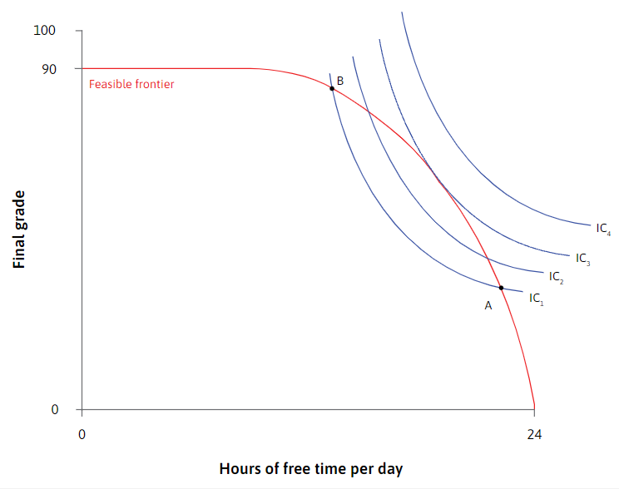
Optimale valg under knapphet
Et optimalt valg må
være mulig
utelukker punkter utenfor mulighetsområde, f.eks. på IC4
maksimere nytte
utelukker punkter som A og B ettersom man kan oppnå en tilpasning med høyere nytte.

Slide 4
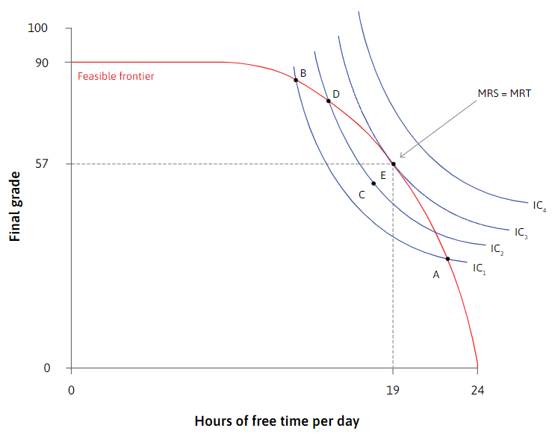
Likevekt: MRS=MRT

Slide 5


Teknologisk fremskritt og arbeidstid
Ny teknologi øker produktiviteten til arbeidskraft
Hvordan endrer dette vår levestandard?
John Maynard Keynes (1930): Om 100 år vil folk i
gjennomsnitt får det 8 ganger bedre og det vil være nok
å jobbe 15 timer i uke.
Tim Harford (2015): vi jobber mye
fortsatt fordi vi får glede fra å
ha mer enn andre.
«Keeping-up-with-the-Joneses»

Slide 6
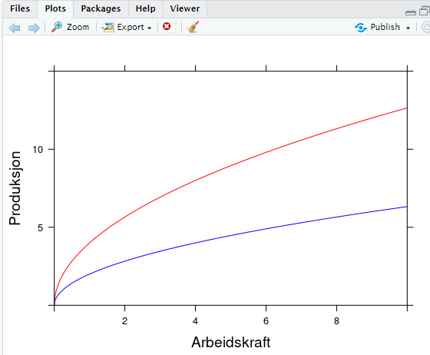
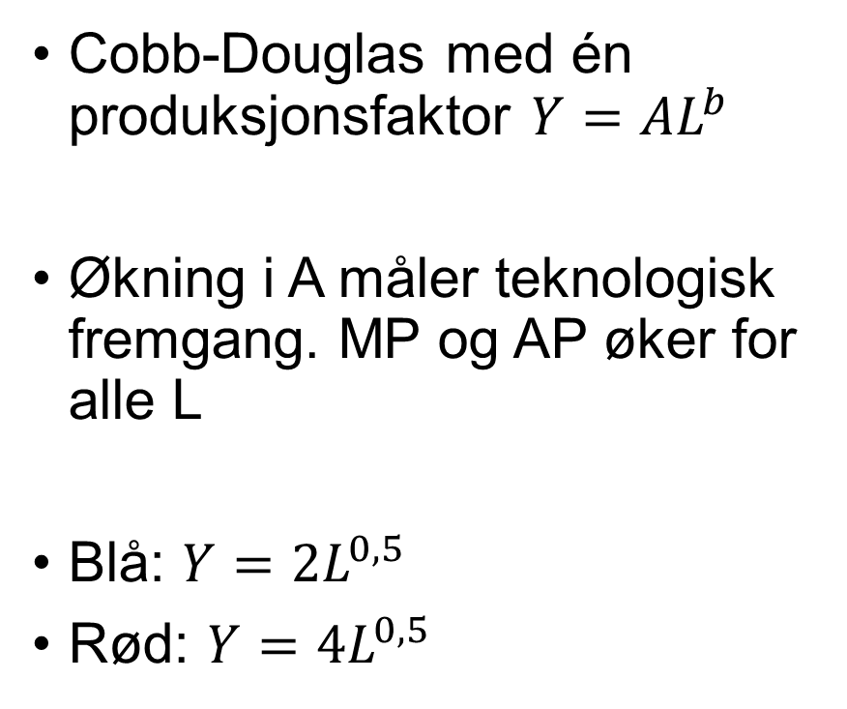
Hvordan modellere teknologisk fremgang?
Cobb-Douglas med én produksjonsfaktor $Y=AL^{b}$
Økning i A måler teknologisk fremgang. MP og AP øker for alle L
Blå: $Y=2L^{0,5}$
Rød: $Y=4L^{0,5}$

Slide 7
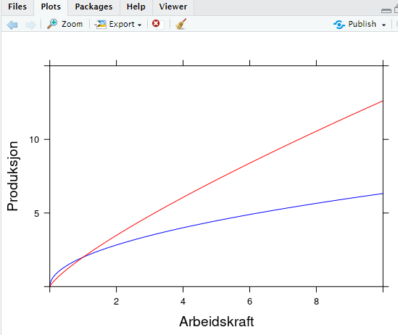
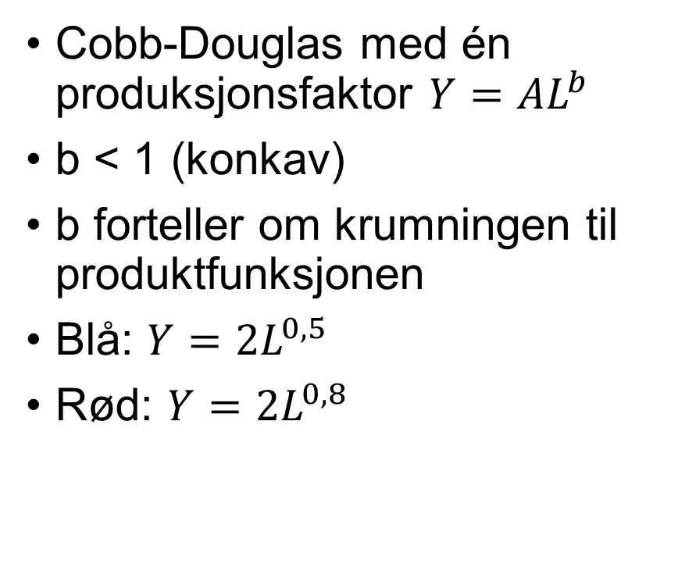
Endre produksjonselastisitet?
Cobb-Douglas med én produksjonsfaktor $Y=AL^{b}$
b < 1 (konkav)
b forteller om krumningen til produktfunksjonen
Blå: $Y=2L^{0,5}$
Rød: $Y=2L^{0,8}$

Slide 8
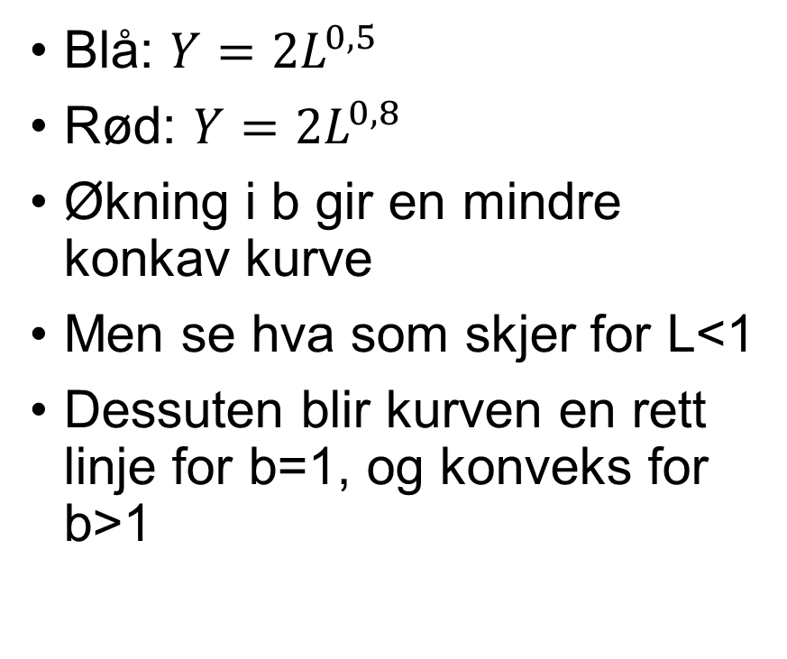
Endre produksjonselastisitet?
Blå: $Y=2L^{0,5}$
Rød: $Y=2L^{0,8}$
Økning i b gir en mindre konkav kurve
Men se hva som skjer for L<1
Dessuten blir kurven en rett linje for b=1, og konveks for b>1
Bedre å modellere tek fremgang ved å øke A

Slide 9
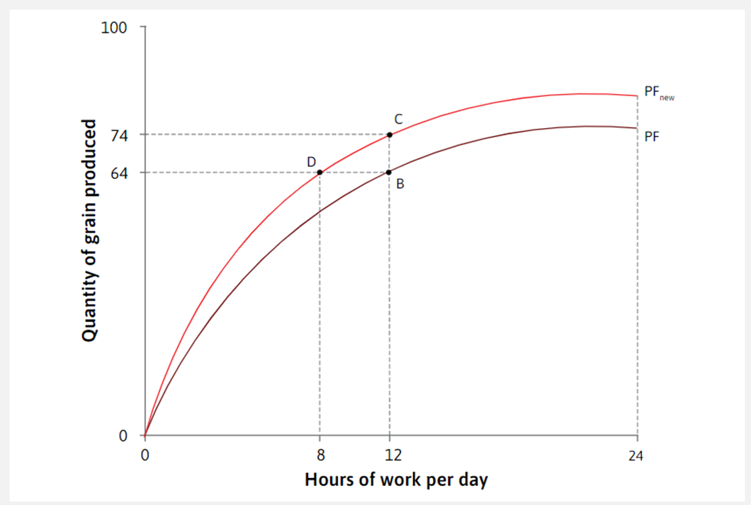
Møt Angela… (fig 3.12)
Hun bruker arbeidskraft til å produsere korn.
Produktfunksjonen hennes er PF.
Endrer seg til Pfnew pga teknologisk fremgang
Grenseproduktiviteten (MP) og gjennomsnittsproduktiviteten (AP) er økt

Slide 10
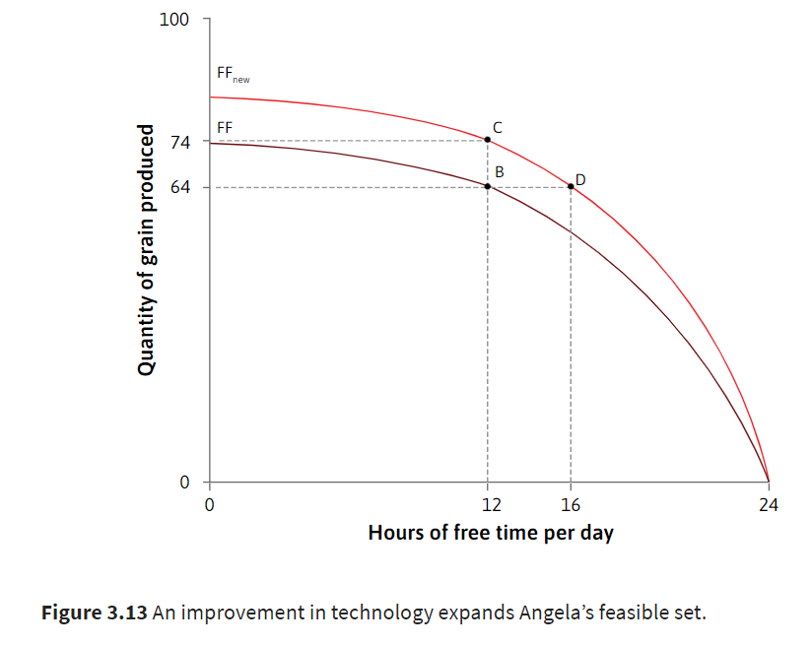
Mulighetsområdet

Slide 11
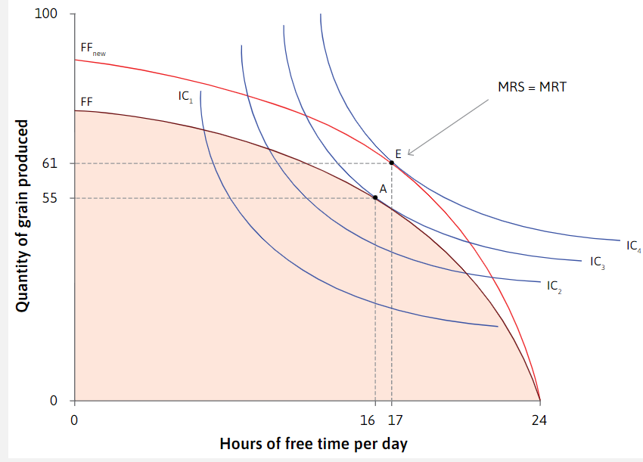
Angelas optimale valg

Slide 12
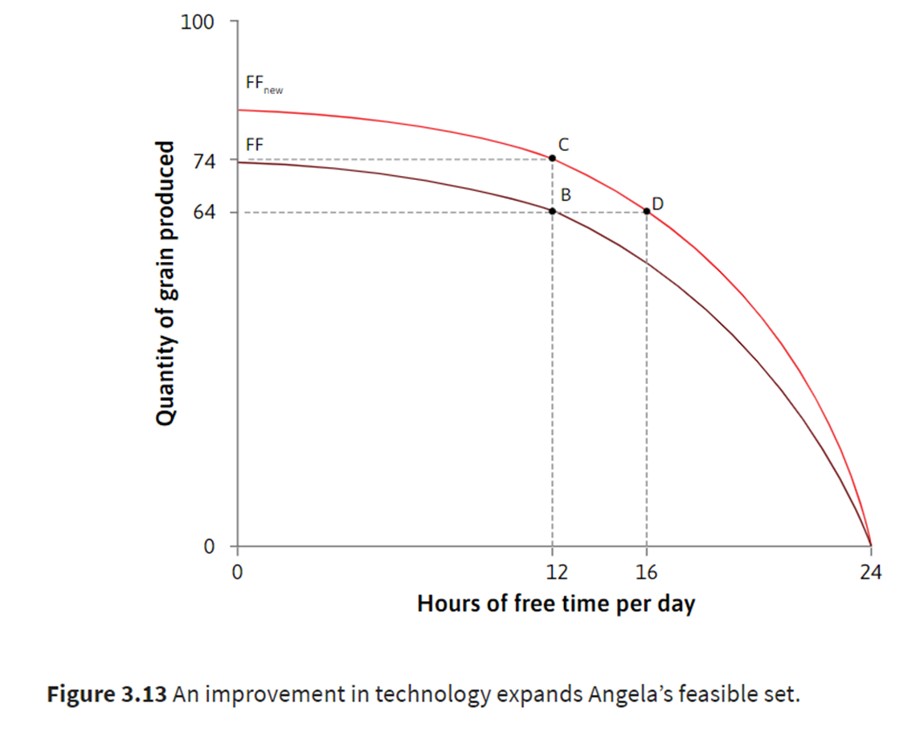

En annen mulighet
Opprinnelig tilpasning i A
Med teknologisk fremgang, velger Angela ny tilpasning i D.
Hun jobber mer etter den teknologiske endringen!
Hun gir opp mer korn når hun tar ut fritid nå. Dvs alternativkostnad av fritid har økt. Jobb mer!
Hun klarer å produsere like mye korn som før til lavere innsats. Jobb mindre!
A

Slide 13
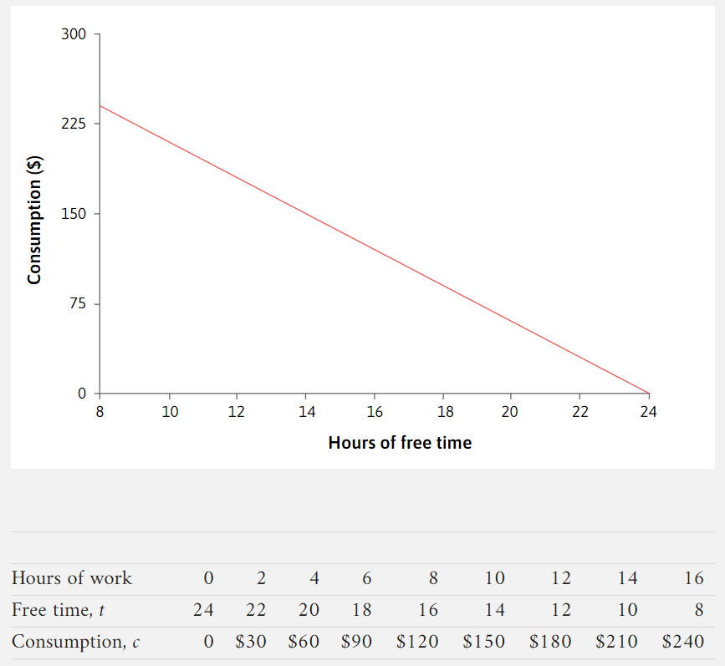
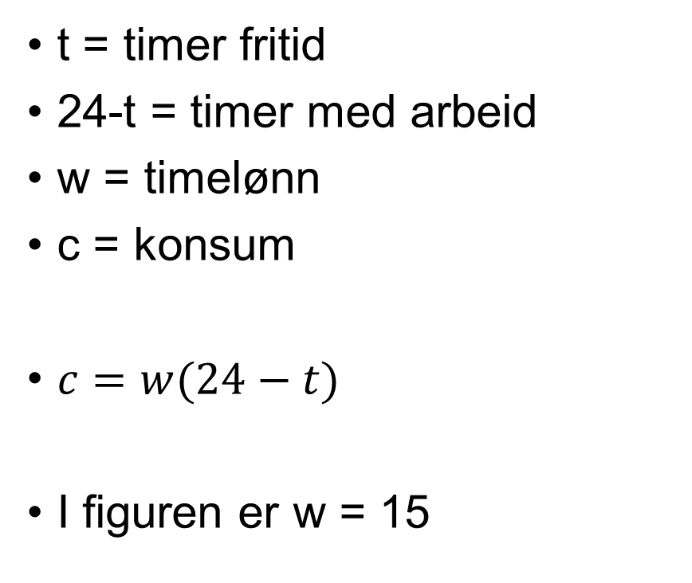
Inntektsøkninger og arbeidsinnsats
budsjettbetingelse
t = timer fritid
24-t = timer med arbeid
w = timelønn
c = konsum
$c=w(24−t)$
I figuren er w = 15

Slide 14
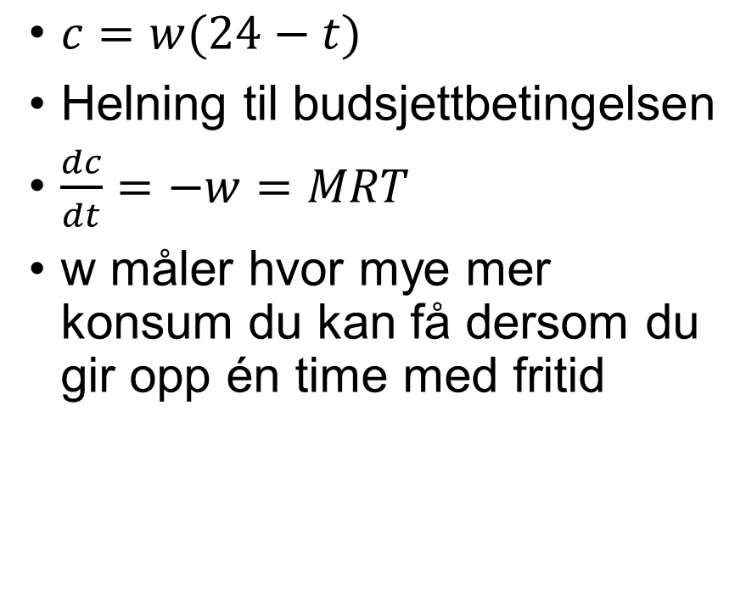
Inntektsøkninger og arbeidsinnsats
budsjettbetingelse
$c=w(24−t)$
Helning til budsjettbetingelsen
$\frac{dc}{dt}=−w=MRT$
w måler hvor mye mer konsum du kan få dersom du gir opp én time med fritid

Slide 15
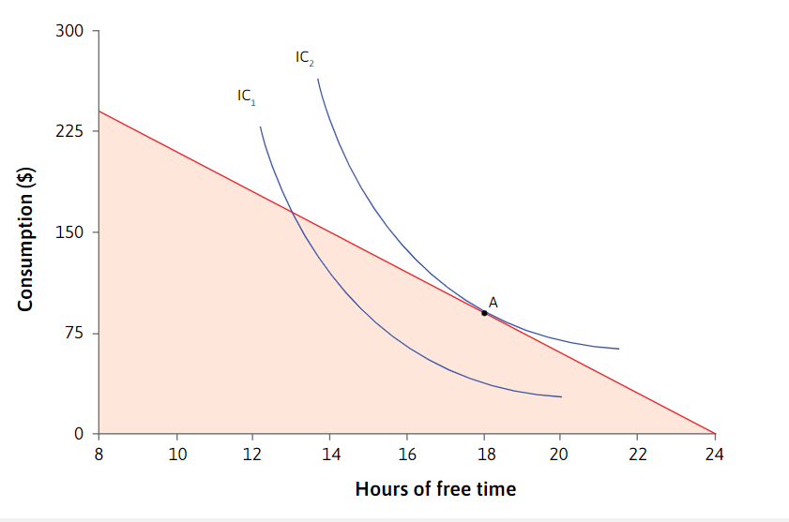
Det optimale valget

Slide 16
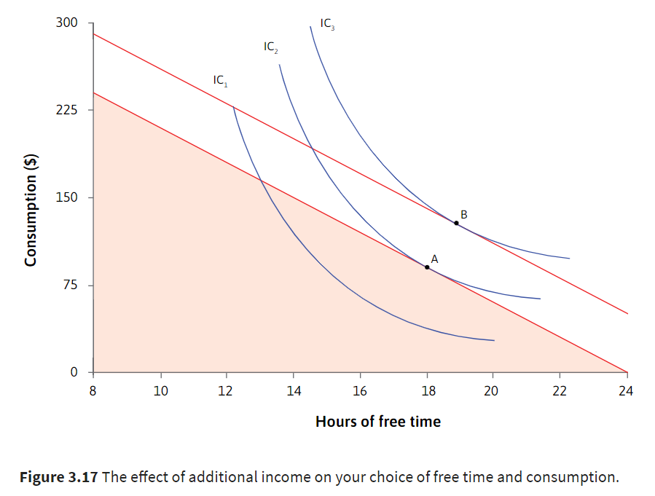
Effekten av en økning i inntekt
Inntektsøkning med $50 pr dag
Flytter tilpasningen fra A til B
Alternativkostnad til tid er fortsatt $15 (budsjettbetingelsen har samme helning som før).

Slide 17

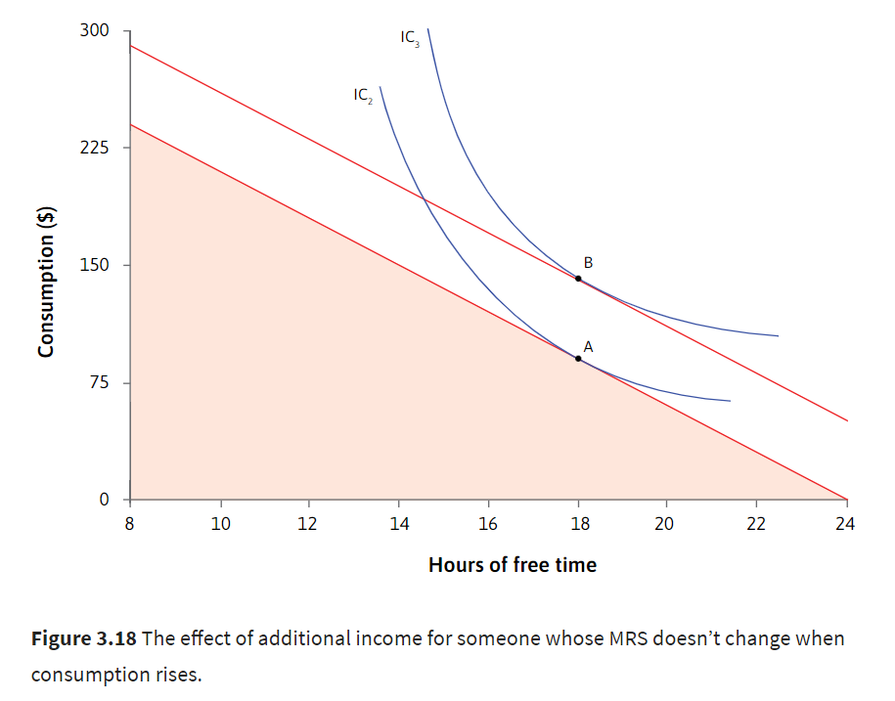
Inntektseffekten er positiv eller null
positiv inntektseffekt
inntektseffekten er null

Slide 18
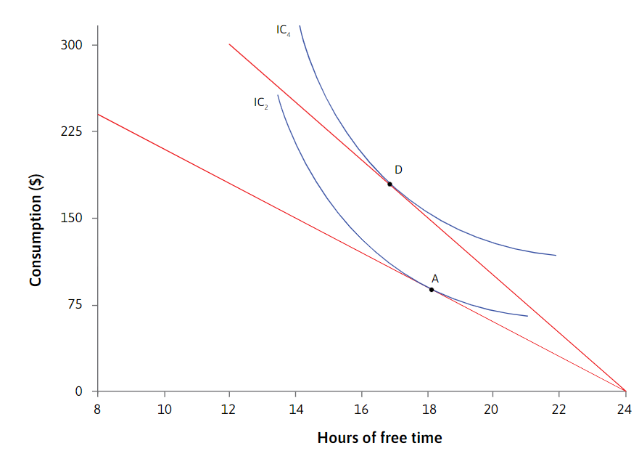
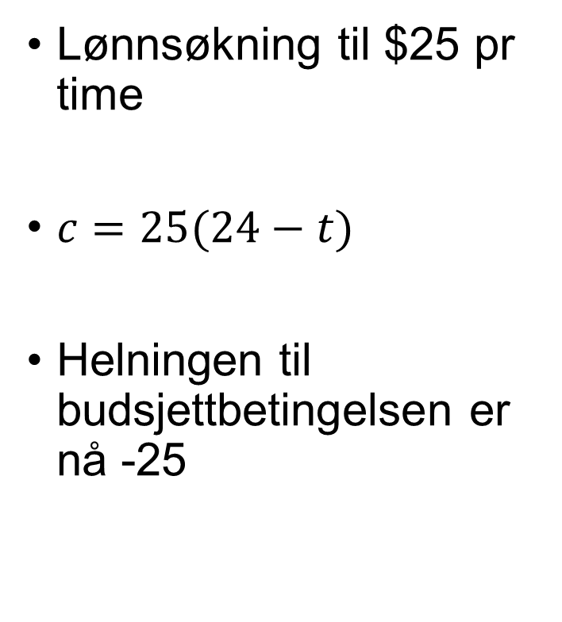
Effekten av endringer i timelønna
Lønnsøkning til $25 pr time
$c=25(24−t)$
Helningen til budsjettbetingelsen er nå -25
starter i samme punkt her

Slide 19
To effekter
Inntektseffekt: du får mer inntekt for hver time med arbeid (mer fritid og konsum etter en inntektsøkning).
Substitusjonseffekt: budsjettbetingelsen er brattere, dvs alternativkostnaden av fritid er høyere (mindre fritid etter en lønnsøkning)

Slide 20
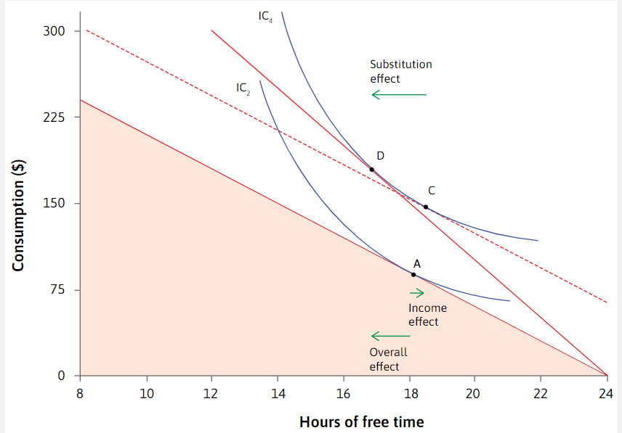
Dekomponering av disse effektene

Slide 21
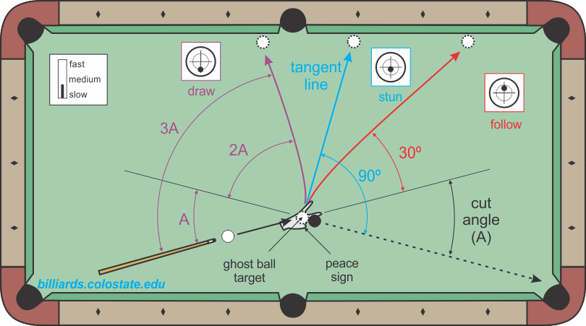
Beskriver dette valg i virkelighet?
Husk at dette er en modell – se mer ved å ta bort detaljer.
Vi kjenner ikke MRT, MRS så hvordan kan vi bruke disse til å ta beslutninger?
Milton Friedman – prøving og feiling er viktig.
Vi konvergerer mot beslutninger vi er fornøyd med.

Slide 22
Andre problemer med modellen?
Velger arbeidstakere hvor mange timer de vil jobbe?
Vanligvis fastsatt av arbeidsgiveren
Vi kan velge overtid?
Antall timer regulert gjennom lovgiving
Arbeidsmiljøloven
Arbeidstid i demokratiske land kan påvirkes gjennom
stemmegivning i valg
forhandling mellom partene i arbeidslivet
Kultur og politikk kan forklare forskjeller mellom land?

Slide 23
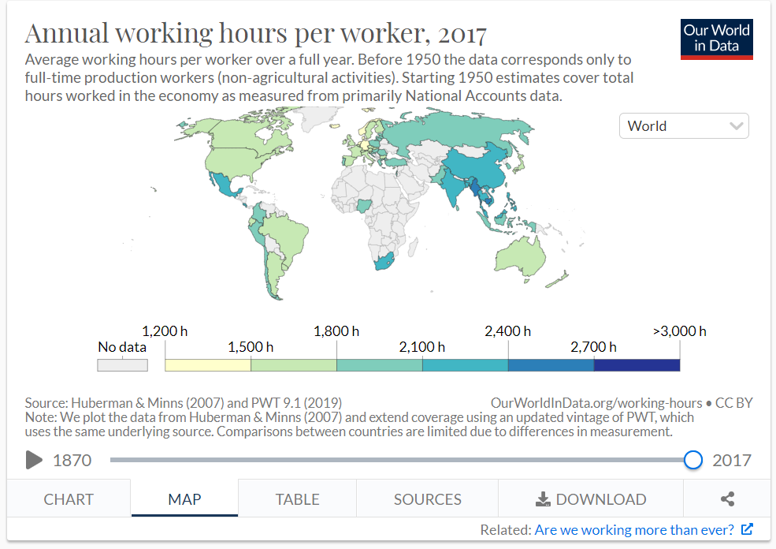
Kilde: Our World in Data

Slide 24
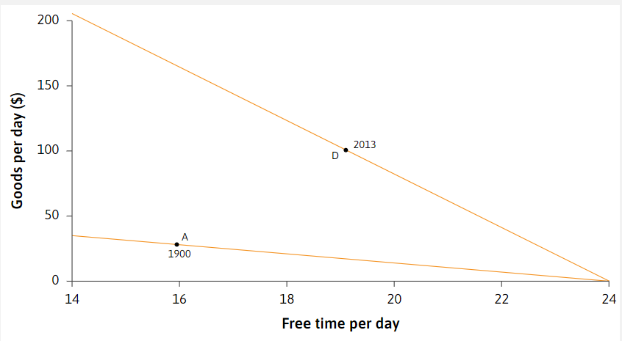
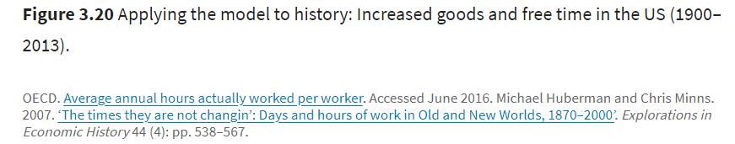
Endring i arbeidstid over tid: USA

Slide 25
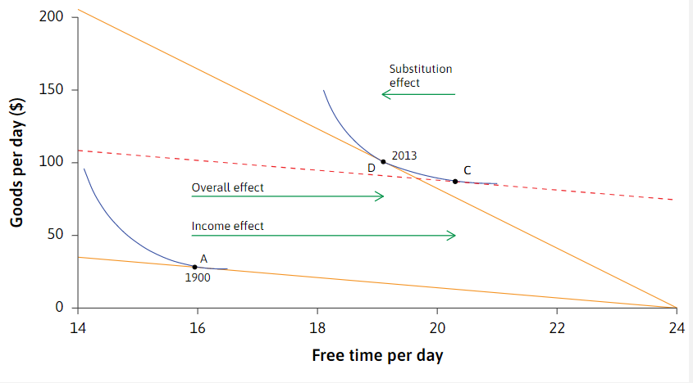
Tilpasningen flytter seg over tid fra A til D
Inntektseffekten er A til C
Substitusjonseffekten går fra C til D
Den positive inntektseffekten er størst, og antall timer fritid øker.

Slide 26
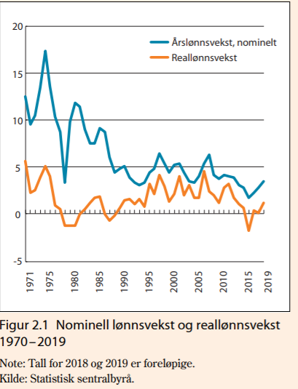
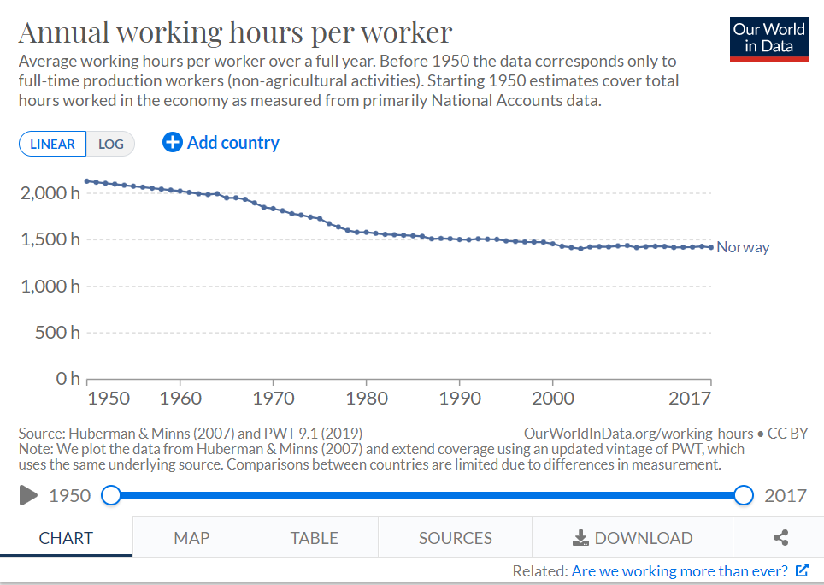
Norge
Our World in Data
NOU 2020: 8 Grunnlaget for inntektsoppgjørene 2020

Slide 27
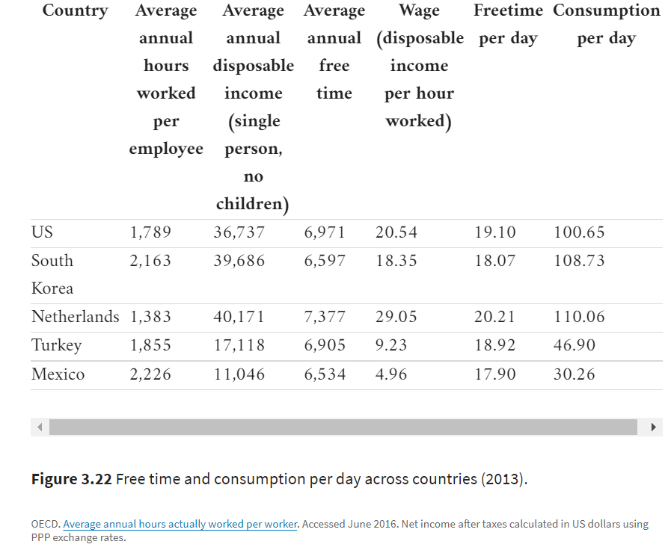
Forskjeller i arbeidstid mellom land

Slide 28
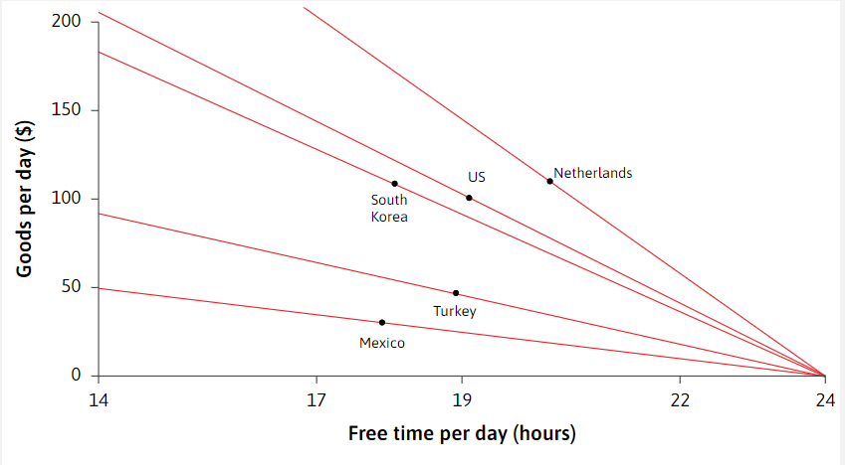
Som kan representeres grafisk

Slide 29
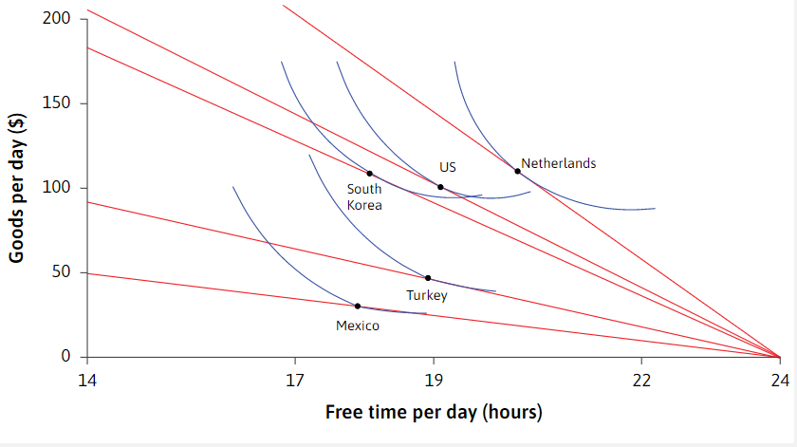
Hypotetiske indifferenskurver (som viser forskjellige preferanser)

Slide 30
Oppsummering Kap 3
Vi har utviklet verktøy for å modellere konsumentens tilpasning under knapphet.
Likner på modellen som vi brukte for å analysere bedriftens kostnadsminimerende tilpasning.
Optimalitet krever MRT=MRS
En økning i lønna eller produktivitet endrer MRT og øker alternativkostnaden av fritid.
Arbeidere kan da velge å jobbe flere timer (substitusjonseffekten)
Men høyere inntekt kan øke fritid (inntektseffekten)

